Slide 1
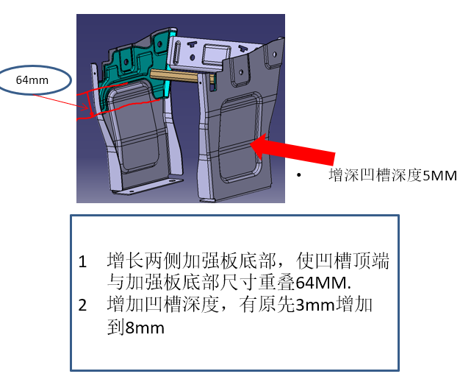
变更件说明
变更点一、
孔径由直径11mm更改为直径12mm

Slide 2
变更件说明
变更点二、
长度两侧各减小2mm

Slide 3
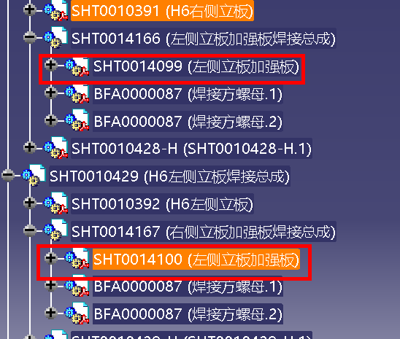
新增件说明
新增件一、
新增件
新增件二、
新增件

Slide 4
新增件说明
新增件三、
新增件

